Slide 1
Отладка

Slide 2
В сегодняшней лекции
Научимся пользоваться преимуществами особенностями Visual Studio для отладки приложений
Включая настройку брейкпоинтов и окон слежения и эффективная работа в break-моде
Будем понимать значение отладки и сможем применить знания для улучшений качества работы над разрабатываемым кодом

Slide 3
Типы ошибок
Синтаксические ошибки
Синтаксические ошибки (ошибки компиляции) это программная ошибка которая нарушает правила языка.
VS указывает на наши ошибки во время компиляции
VS не позволяет вам запустить код до того, как вы не исправите все синтаксические ошибки.

Slide 4
Типы ошибок
Ошибки времени выполнения
Ошибка времени выполнения это ошибка которая заставляет программу остановиться во время выполнения
Логические ошибки
Логические ошибки заключаются непосредственно в работе программы, это заставляет правильный программный код продуцировать неправильный результат.
Усилия отладки в большей части направлены на устранение логических ошибок, но также помогают с пониманием причин ошибок времени выполнения.

Slide 5
Отладка
Отладчик Visual Studio это мощный инструмент который позволяет вам просматривать поведение выполнения вашей программы и обнаруживать логические ошибки.
Используя отладчик, вы можете останавливать, а точнее приостанавливать, выполнение вашей программы для
Проверки вашего кода,
Оценить и изменить переменные

Slide 6
Отладка
Отладчик работает с несколькими файлами в соответствии с перекрёстными ссылками в памяти
Программная база данных (PDB) в файлах хранит информацию о отладке и состоянии поэтапно позволяет поэтапно сопоставлять конфигурацию отладчика и вашей программы.
Для отладки кода, отладчику нужны PDB файлы, включающие код вашего приложения

Slide 7
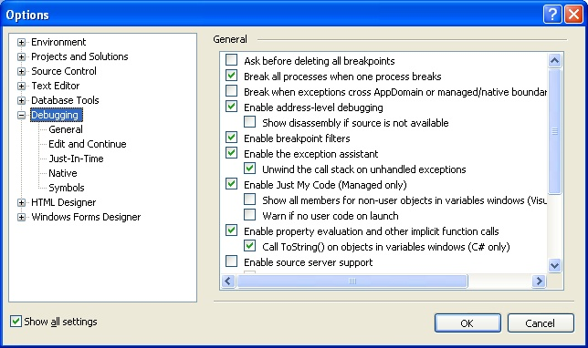
Debugger Settings
Вы можете определять множество настроек для отладки,
Включая какие переменные показывать,
Активны ли предустановленные предупреждения
И так далее
Для установки опций
Tools -> Options.
Вкладка Debugging

Slide 8
Карта отладки
Прохождение кода
Step Into
Step Over
Step Out
Точки остановки
Insert Breakpoint
Break at Function
Использование остановок
Run to Cursor
Call Stack
Просмотр данных в отладчике
Подсказки
Окно переменных
Locals
Autos
Watch
Quick Watch
Immediate Window
Счётчики

Slide 9

Проходжение кода
Один из самых популярных приёмов отладки это проходжение кода line-by-line
Нажмите Debug -> Step Into/Over/Out
Step Into/Over
Команда отладчику перейти на следующую строку кода
Step Out
Команда отладчику передать управление вызывавшей функции
Контроль отладки
Остановить отладку

Slide 10
Точки остановки (Breakpoints)
Точки остановки говорят отладчику что здесь, на определённой линии кода, приложение должно приостановиться
Когда случается остановки, ваша программа и отладчик переходят в break-режим
Для установки точки остановки
Кликните на линию кода
Выберите Debug->Toggle Breakpoint, или
Кликните по панели слева для появления красного круга

Slide 11
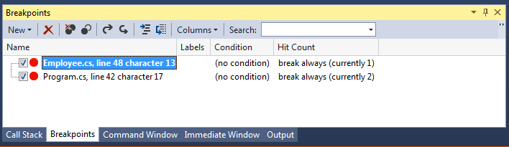
Точки остановки (Breakpoints)
Для установки брейкпоинта на функцию
В редакторе нажмите на имя функции.
Выберите Debug->New Breakpoint->Break at Function.
Для установки брейкпоинта на вызов функции
В окне Call Stack правый клик на функцию
Выберите Insert Breakpoint

Slide 12
Точки остановки (Breakpoints)
Для удаления брейкпоинта
В окне Breakpoints правый клик на брейкпоинт и выберите Delete from the shortcut
Для деактивации/активации брейкпоинта
Правый клик на линию содержащую брейкпоинт
Выберите “Disable/Enable Breakpoints…”

Slide 13
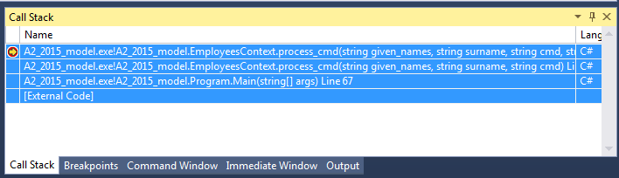
Break-режим
Выполнение break’ов:
Когда выполнение достигает брейкпоинта
Или случается какая-то непредвиденная ошибка
Останавливает выполнение вручную каждый раз
Для этого выберите Debug->Break All

Slide 14
Break-режим
Остановка в локации установки курсора.
В редакторе правый клик на линию кода и,
Правый клик, выберите Run to Cursor

Slide 15
Просмотр данных в отладчике
Отладчик Visual Studio предоставляет множество инструментов для проверки и модифицирования состояния вашей программы.
Большинство из этих инструментов работаю только в break-режиме. Неполный список:
Подсказки
Окно переменных
Locals
Autos
Watch
Quick Watch
Immediate Window
Счётчики

Slide 16

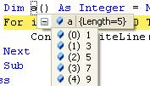
Подсказки
Условия
Подсказки работают только в break-режиме
Показываются только переменные текущего skope’a.
Чтобы увидеть подсказку
Войдите в break-режим
В редакторе наведите мышь на переменную текущего scope’a

Slide 17
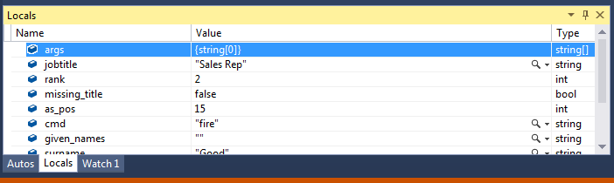
Variable Windows
Отладчик предоставляет больше количество окон для отображения, оценки и изменения переменных и выражений.

Slide 18
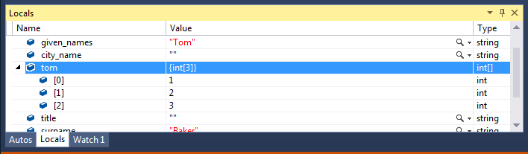
Locals
Окно локальных переменных
Отображаем локальные переменные для текущего skope’a.
Обычно, это означает текущую выполняемую функцию.
Имейте в виду: отладчик запускает это окно по умолчанию

Slide 19
Autos
Окно Autos
Отображает переменные использованные в текущей и предыдущей линиях кода
Отладчик запускает это окно автоматически.
Для открытия окна Autos
Зайдите в break-режим
Выберите Debug->Windows->Autos

Slide 20
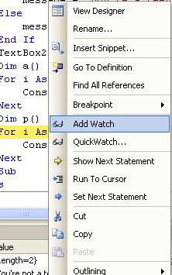
Окно просмотра
Окно просмотра
Тут вы можете размещать переменные, которые вы хотите просматривать.
Вы можете добавлять как переменные (e.g. “j”) так и любые выражения (например “(j+i)*2”)
Вы можете изменять значения выражений и переменных во время выполнения
Вы можете открыть несколько окон просмотра параллельно

Slide 21

Окно просмотра
Чтобы открыть окно просмотра
Войдите в break-режим
Выберите переменную которая вам нужна в редакторе.
Нажмите на неё правой кнопкой и выберите из списка Add Watch
Или просто Debug->Windows->Watch 1

Slide 22
Счётчик попаданий
Может ещё больше улучшить отладку кода благодаря автоматическому слежению за вызовом кода
Правый клик на брейкпоинте и выберите Hit Count
Можно ограничивать срабатывание брейкпоинта только в том случае, если это строка была вызвана определённое количество раз

Slide 23
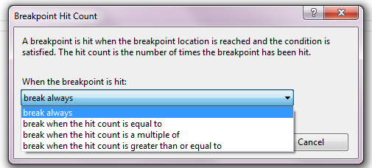
Счётчик попаданий
Счётчик попаданий имеет несколько опций:

Slide 24
Использование полей
Используйте поле когда:
Поле имеет самовалидирующийся тип
Любое значение в ранге, используемом типом данных, является валидным.
Свойство имеет тип String и нет ограничений на размер или значение переменной

Slide 25
Использование свойств
Используйте свойства когда:
Вам нужно контролировать как и когда переменная задаётся и получается
Свойство имеет множество свойств, которые должны быть провалидированы перед выставлением значения.
Установка значения вызывает некоторые ощутимые изменения в состоянии объекта
Установка значения вызывает изменения других внутренних переменных
Перечень шагов должен быть предпринят перед тем как свойство может быть получено или установлено

Slide 26
Автосвойства
Автосвойства делают объявление свойств гораздо проще, когда не применяется никакой дополнительной логики к методам доступа
Компилятор создаёт приватные анонимные методы, доступ к которым можно получить только через модификаторы get и set

Slide 27
Автосвойства
public class emp {
public decimal salary { get; set; }
}
public class emp2 : emp {
public new decimal salary {
get {return base.salary;}
set {
if (value >= 0) base.salary = value;
else Console.WriteLine("Cannot accept negative salary!");
}
}
}
Автоматические модификаторы для анонимной приватной переменной
Дочерний класс может переопределить родительское свойство и опционально использовать родительский метод доступа

Slide 28
Заключение
ИДЕ предлагает множество возможностей для отладки
Брейкпоинты
Подсказки и окна просмотра переменных
Возможность манипулировать переменными во время выполнения
Свойства предоставляют логический уровень над полями

Slide 29
Домашнее задание
Войдите в break-режим и найдите все окна, о которых мы говорили на лекции
Вызывайте ошибки в коде через throw new Exception таким образом, чтобы задействовать как можно больше приёмов для отладки
Экспериментируйте!

Slide 30

Вопросы?

